Slide 1
Турнир знатоков русского языка

Slide 2
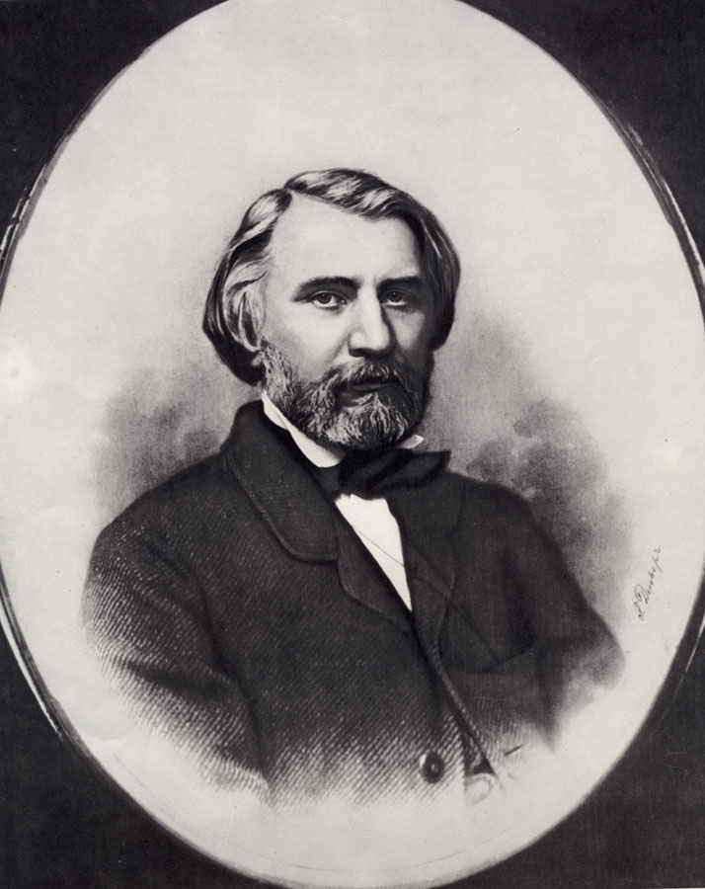
Берегите наш язык, наш прекрасный русский язык, этот клад , это достояние, переданное нам нашими предшественниками. (И. С. Тургенев)

Slide 3
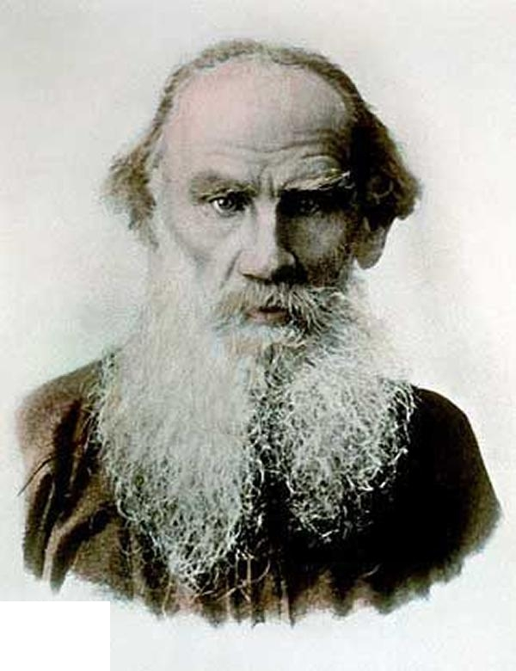
Русский язык – настоящий, сильный, где нужно - строгий, серьезный, где нужно - страстный, где нужно бойкий и живой. (Л.Н. Толстой).

Slide 4
Как уст румяных без улыбки,
Без грамматической ошибки
Я русской речи не люблю.
(А.С.Пушкин).

Slide 5
Разминка. Узнай название команды. Н К И М У Ч И Т З А Н О К И

Slide 6
2. Конкурс «Какого я рода?» Мебель кофе тюль такси рояль кенгуру картофель мышь

Slide 7
3.Конкурс «Кто я?» Франция Япония Россия Испания Англия Италия Норвегия Индия

Slide 8
4. Конкурс «Составь слово» 100 3

Slide 9
Стон, стол, пистон, сток, стой, стоп, касторка, застолье, столик, столовая, стог, исток, листок, стойка, стопка, столяр, история, застой, устой, столешница; трико, тризна, триммер, трибуна, трибунал, триллер, триумф

Slide 10
Собери из букв «рассыпанные слова» КУРО лакош качур агинк салкс итульче

Slide 11
Куро - урок лакош - школа качур - ручка агинк - книга салкс - класс итульче - учитель

Slide 12
2 конкурс «Лишнее слово». Май месяц моя автобиография два рубля денег апрель месяц проливной ливень

Slide 13
Третий тур. 1 конкурс. Составить слово 1. Приставка такая же, как в слове полет. 2. Корень такой же, как в слове дарить. 3. Суффикс такой же , как в слове дружок. 4. Окончание такое же, как в слове лес.

Slide 14
2 конкурс. Подобрать антоним к словам. Антонимы – слова одной и той же части речи с противоположным значением.

Slide 15
3 конкурс. «Третий лишний». Найти не родственное слово. 1.Лес, лесничий, лестница. Смешной, смешать, смешить. Лев, левый, налево. Водитель, водичка, водяной. Честность, чесночный, чеснок. 2.Дивный, удивленный, диванный. Рисунок, рисовать, рисовая (каша). Водитель, вода, водить. Запах, пахать, пахарь. Море, измор, морской (берег).

Slide 16
Четвертый тур. 1 конкурс «Самый смекалистый».

Slide 17
2 конкурс «Испорченный телефон»

Slide 18
1. Тише едешь – дальше будешь. 2. Поспешишь – людей насмешишь.

Slide 19
3 конкурс «Художники»
Проиллюстрировать поговорку.
Кот наплакал.
Курам на смех.

Slide 20
Конкурс капитанов.
Составить имена существительные
именительного падежа единственного числа из слова «Категория». Буквы не должны повторяться.

Slide 21
Внеклассное мероприятие по русскому языку « Турнир знатоков русского языка».
Презентацию подготовила учитель русского языка и литературы
Греднева Татьяна Валентиновна.
Декада русского языка и литературы.
2016 г.

